Slide 1
MODCS – Workshop
Consumo de Energia
Aluno: Verônica Conceição
Apoio: Danilo Oliveira
Prof: Paulo Maciel
Outubro de 2013

Slide 2
Origem
Continuidade do trabalho iniciado por Danilo Oliveira quanto avaliação e análise de consumo de energia em ambientes de mobile cloud.
Cenário: Servidor de mensagens em uma mobile cloud comunicando com dispositivo móvel.
Foco: Avaliar desempenho dos 4 distintos protocolos utilizando dois meios de transmissão, wi-fi e 3g, e consumo de energia do dispositivo.

Slide 3
Objetivo da pesquisa
Avaliar o desempenho de consumo energético no dispositivo móvel. Realizar experimentos em diversos cenários para obter a modelagem adequada quanto ao consumo de energia do dispositivo e comparar esses dados estatísticamente para análise.

Slide 4
Cenário
Fonte: Oliveira, D. et. All - Availability and Energy Consumption Analysis of Mobile Cloud Environments

Slide 5
Consumo de Energia
Inicialmente o consumo de energia foi mensurado através do percentual de consumo da bateria, o objetivo de continuidade deste trabalho é encontrar mecanismos adequados para avaliar o consumo de energia do dispositivo móvel em diferentes protocolos, distintos meios de acesso e outros cenários.
Cenário atual de experimentos:
Protocolos: Comet, Pooling e Websockets
Acessos: Wi-Fi e 3G

Slide 6
Metodologia – 1a. Experimentação
Utilizar recurso de um dispositivo auxiliar, watts up, para medir a variação de energia.
Bateria 100% carregada, servidor com acesso local e remoto, apenas a aplicação em execução no dispositivo móvel e medição de variação em watts, com tempo de 5h.
Conectividade Física:
Tomada elétrica
Watt up
sniffer
Carregador celular
Celular

Slide 7
Resultados do 1o. experimento
Via Wi-Fi, 5 msg/seg, websockets apresenta pior eficiência energética. Os demais protocolos apresentaram muitas incidências de zero watts.

Slide 8
Resultados do 1o. experimento
Via 3G, 5 msg/seg, os protocolos apresentam comportamento similar. Websockets apresenta melhor eficiência via 3G comparado ao Wi-Fi.

Slide 9
Resultados do 1o. experimento
Variando a frequência de envio de mensagens por segundo: Quanto menor a quantidade de mensagens por segundo menor a ocorrência de zero watt no pooling, porém o contrário para websockets.
.

Slide 10
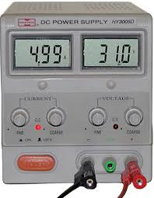
Conclusão prévia do 1o. experimento
O Watts up não se mostrou adequado para o objetivo de análise do consumo, o que está sendo registrado é o consumo do carregador à fonte de tensão (tomada).
O objetivo é avaliar o consumo do dispositivo, o que é consumido sem o carregador, intenção de isolar a bateria e utilizar fonte de tensão conectada diretamente ao dispositivo móvel.
+
-

Slide 11
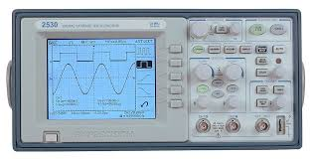
2a. Experimentação - Metodologia
Eliminar o carregador do celular e medir o consumo entre a bateria e o dispositivo, utilizado recurso do osciloscópio e com registro pelo amalghma(sw).
Amalghma
CH1 - Sinalização
CH2 Objetivo
Celular
Referência
Bateria
-
-
Resistência
+
+

Slide 12
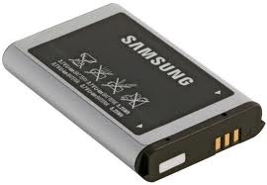
2a. Experimentação - Metodologia
Oportunidades:
A bateria descarrega rapidamente, < 1h.
O dispositivo móvel não funciona sem a bateria, inserindo diretamente uma fonte de corrente no ponto positivo e negativo, é necessário a terceira conexão.
Mensurar a energia com o carregador e inverter a fase no osciloscópio.

Slide 13
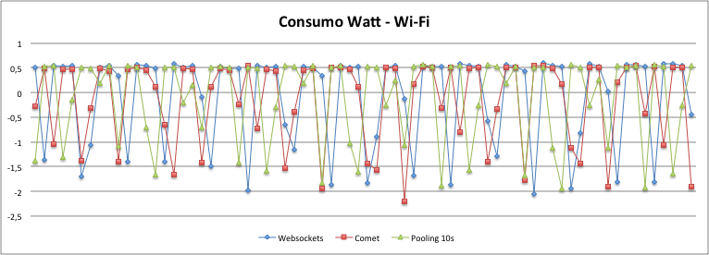
2a. Experimentação - Metodologia
Carregador conectado ao dispositivo, servidor com acesso local e remoto, apenas a aplicação em execução no dispositivo móvel e medição registrada no amalghma em 1h, capturada pelo osciloscópio.

Slide 14
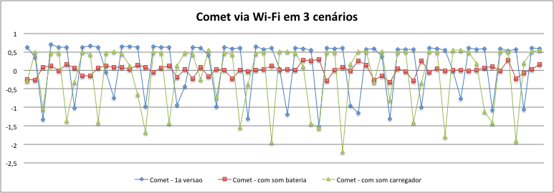
2a. Experimentação - Metodologia
Há valores negativos que não devem aparecer nas medições, testar cenários para eliminar esses valores, utilizado apenas protocolo comet, pouco menos de 1h.
1a. versão do app, sem sinalização.
2a. versão do app, apenas com bateria.
2a. versão do app, com carregador.

Slide 15
Próximos Passos
Eliminar os valores negativos registrados pelo osciloscópio.
Intenção de utilizar uma fonte de corrente conectada à bateria para prover alimentação sem inversão de fase como no carregador.
Realizar novos experimentos.
Possível adequação no amalghma para o proprósito.

